Slide 1

A Cooperative Merging Strategy for Connected and Automated Vehicles Based on Game Theory With Transferable Utility
Ruishuang Chen and Zaiyue Yang
IEEE TRANSACTIONS ON INTELLIGENT TRANSPORTATION SYSTEMS，early access, 2022

Slide 2
背景
问题
目 录
解法
CONCENTS
仿真
总结及己见

Slide 3
PART 01
背景
Why

Slide 4

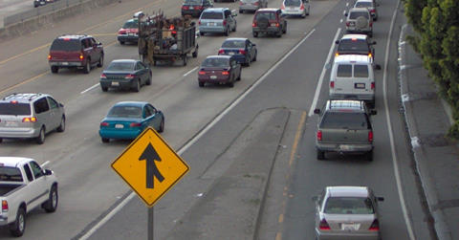
Vehicle merging
1
拥堵成因
在合流场景中，主要道路和匝道上的车辆之间会发生冲突和博弈。为了避免碰撞和事故，不同道路上的车辆必须减速，这将大大降低交通效率和驾驶舒适性。
2
联网决策
联网自动化车辆（CAV）可以实现协同合流，提高交通效率，降低油耗，提高驾驶舒适性。

Slide 5
协同合流
合流顺序
A
实际上，无序合流会增加交通事故的概率。而确定合适的合流顺序（MS）是合流问题的关键。有许多不同的MS分配标准（如先进先出（FIFO）、车速、油耗）。
B
控制策略
不同的MS需要不同的控制策略，即如何规划车辆的行驶轨迹。

Slide 6
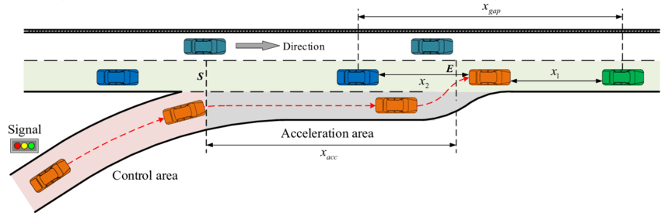
常用方法
1
根据特定规则(如FIFO，预植入)确定MS，然后规划每辆车的轨迹。
2
使用基于优化的算法(优化固定指标，如时间，油耗)来确定MS，规划合并轨迹
不同乘客的不同需求特性未被考虑
Notes:
1过于机械，压根不考虑实际情况。但就是比较简单。2有所改进，但就是从全局出发

Slide 7
本文的考虑
构建经济回报函数，包括时间成本（由VOT，即时间价值计算）、燃油和驾驶舒适度成本
通过仿真对协同合流方法的性能进行评估，并对车辆的经济效益进行分析
02
01
03
通过合作博弈理论与边支付和最优控制理论确定MS，实现双赢协同合流
Notes:
为什么是合作博弈，不是非合作博弈。因为虽然考虑了给个性化的时间价值，但实际上解决的还是全局问题。

Slide 8
PART 02
问题

Slide 9
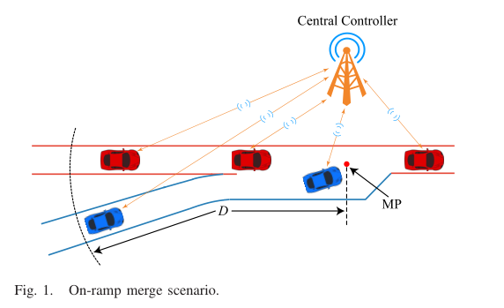
考虑的入口匝道合流场景包括一条单车道主路和一条匝道。假设路边有一个中央控制器，可以协调控制控制区内的车辆。此外，在主路上定义了一个汇合点（MP），在该汇合点处，匝道上的车辆必须汇入主路。对于主路和匝道，从控制区入口到MP的距离为D，如图所示。

Slide 10
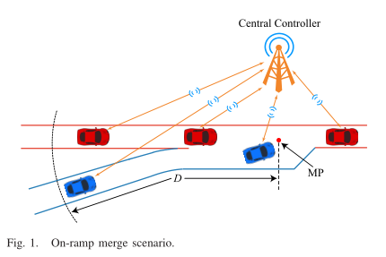
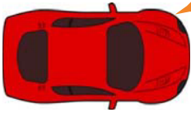

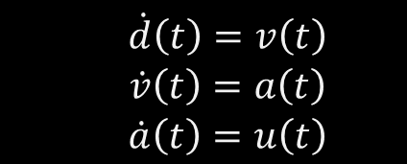

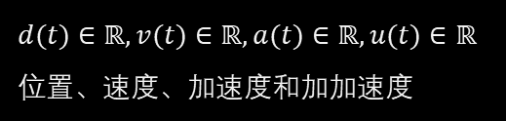

车辆标识
车辆动力学
$$H_{I}^{i}$$
$$\begin{matrix} & \dot{d}\left(t\right)=v\left(t\right) \\ & \dot{v}\left(t\right)=a\left(t\right) \\ & \dot{a}\left(t\right)=u\left(t\right)\end{matrix}$$
$$i$$
$$I$$
EID，进入控制区的顺序。
同时进入，主路优先。
MID，进入MP的顺序。初始=EID，再通过博弈迭代。
$d(t)∈ℝ,v(t)∈ℝ,a(t)∈ℝ,u(t)∈ℝ$位置、速度、加速度和加加速度

Slide 11




$$H_{I}^{ }$$
$$H_{I−1}^{ }$$
当一辆新车$H_{ }^{i}$到达控制区入口时，其初始MID $I=i$，即$H_{I}^{ }$，随后其会与$H_{I−1}^{ }$博弈并更新MID。
博弈中车辆的策略集是$\{Follow\left(F\right),Lead(L)\}$，所以如上博弈有两种结果， $\{F,L\}$ ， $\left\{L,F\right\}$。
重复以上过程，直至满足终止条件。
终止条件
①$H_{I}^{ }$与$H_{I−1}^{ }$在同一条路上。
②$H_{I}^{ }博弈结果$为$F$。

Slide 12
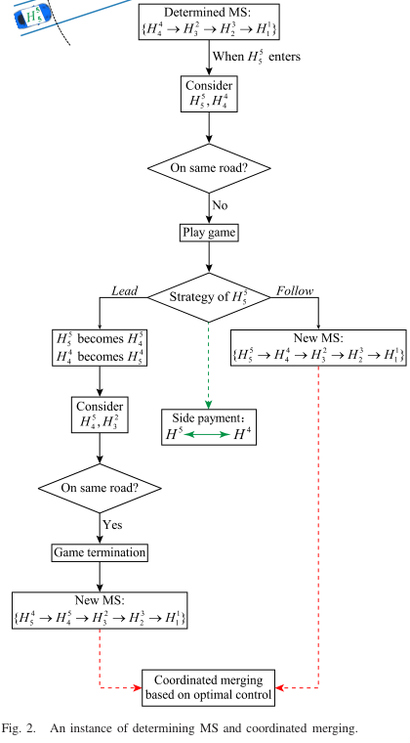
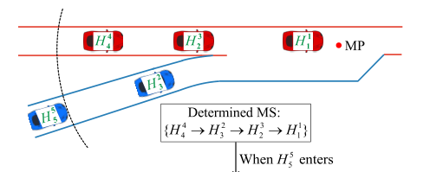
举例

Slide 13
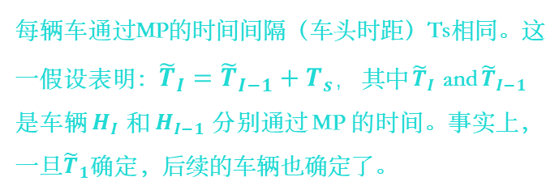
车辆动力学-通过MP
1
每辆车辆通过MP的速度是相同的常数v，而加速度是0。这个假设可以确保车辆通过MP后形成稳定的车队。
2
每辆车通过MP的时间间隔（车头时距）Ts相同。这一假设表明：${\tilde{T}}_{I}={\tilde{T}}_{I−1}+T_{s}，$其中 ${\tilde{T}}_{I}$ and ${\tilde{T}}_{I−1}$ 是车辆 $H_{I}$ 和 $H_{I−1}$ 分别通过 MP 的时间。事实上，一旦${\tilde{T}}_{1}$确定，后续的车辆也确定了。

Slide 14









1to1博弈
$$H_{I}^{ }$$
$$H_{I−1}^{ }$$
$H_{k}$($k∈\left\{I , I−1\right\},$)在$p(p∈\left\{F , L\right\})策略$下的成本函数：
$$\begin{matrix} & ℒ_{k,p}=ℳ_{k,p}+γ⋅\left(𝒥_{k,p}\right) \\ & =C_{k}𝒯_{k,p}+γ\frac{1}{2}\int_{{\dot{T}}^{i}}^{{\tilde{T}}_{k,p}}{ } w_{2}⋅{\left(a_{k,p}\left(t\right)\right)}^{2}+w_{1}⋅{\left(u_{k,p}\left(t\right)\right)}^{2}dt\end{matrix}$$
${\dot{T}}^{i}$为进入控制区的时间
${\tilde{T}}_{k,p}$为进入汇合点的时间
时间成本
燃油消耗量和驾驶舒适度成本
$$\begin{matrix} & 𝒯_{k=I,p}=\left\{\begin{matrix}0 & p=F \\ −T_{s} & p=L\end{matrix}\right. \\ & 𝒯_{k=I−1,p}=\left\{\begin{matrix}T_{s} & p=F \\ 0 & p=L\end{matrix}\right.\end{matrix}$$
$a_{k,p}\left(t\right)$-→燃油成本 [1]
$u_{k,p}\left(t\right)$-→驾驶舒适度成本 [2]
$C_{k}$ is the VOT(时间价值) of $H_{k}$
$γ为$转换常数， $w_{1} 、w_{2}为两个$常数。
Notes:
前文由说到，车辆会通过玩多个一对一博弈，来确定自己在的MID，介绍一下细节。
[1]A. A. Malikopoulos, P . Y . Papalambros, and D. N. Assanis, “Online identification and stochastic control for autonomous internal combustion engines,” J. Dyn. Syst., Meas., Control, vol. 132, no. 2, Mar. 2010,
Art. no. 024504, doi: 10.1115/1.4000819.
[2] D. Gonzalez, V . Milanes, J. Perez, and F. Nashashibi, “Speed profile generation based on quintic Bézier curves for enhanced passenger comfort,” in Proc. IEEE 19th Int. Conf. Intell. Transp. Syst. (ITSC),
Nov. 2016, pp. 814–819.

Slide 15


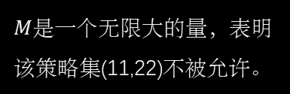
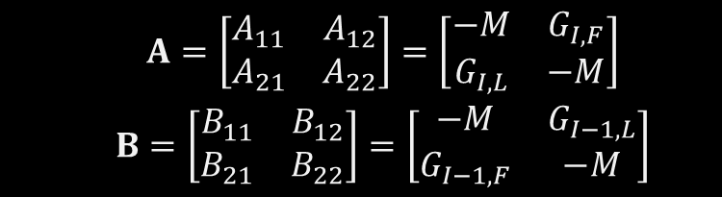


1to1博弈
$$然后，可以通过以下方式定义每个玩家的效益函数$$
$$H_{I}^{ }$$
$$H_{I−1}^{ }$$
$$G_{k,p}=−ℒ_{k,p}$$
最小化L等于最大化G
$H_{I}$ 和 $H_{I−1}的效益矩阵$A和B分别为
$$\{Follow\left(F\right),Lead(L)\}$$
$$\begin{matrix} & A=\left[\begin{matrix}A_{11} & A_{12} \\ A_{21} & A_{22}\end{matrix}\right]=\left[\begin{matrix}−M & G_{I,F} \\ G_{I,L} & −M\end{matrix}\right] \\ & B=\left[\begin{matrix}B_{11} & B_{12} \\ B_{21} & B_{22}\end{matrix}\right]=\left[\begin{matrix}−M & G_{I−1,L} \\ G_{I−1,F} & −M\end{matrix}\right]\end{matrix}$$
$$1$$
$$2$$
$M$是一个无限大的量，表明该策略集(11,22)不被允许。

Slide 16
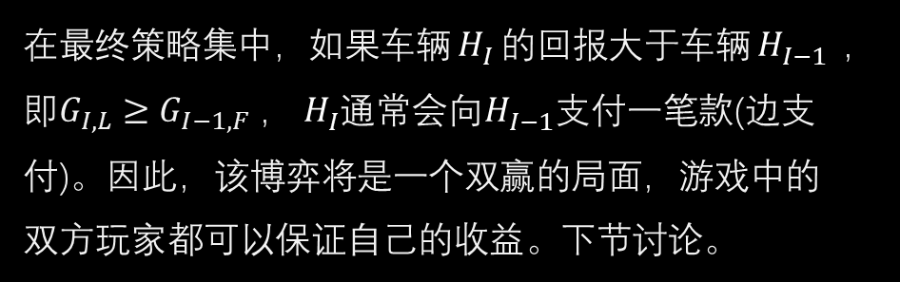
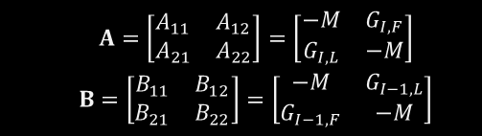


1to1博弈
$$\begin{matrix} & A=\left[\begin{matrix}A_{11} & A_{12} \\ A_{21} & A_{22}\end{matrix}\right]=\left[\begin{matrix}−M & G_{I,F} \\ G_{I,L} & −M\end{matrix}\right] \\ & B=\left[\begin{matrix}B_{11} & B_{12} \\ B_{21} & B_{22}\end{matrix}\right]=\left[\begin{matrix}−M & G_{I−1,L} \\ G_{I−1,F} & −M\end{matrix}\right]\end{matrix}$$
可以在车辆之间转移支付，以实现各自收益的平衡
在最终策略集中，如果车辆$H_{I}^{ }$的回报大于车辆$H_{I−1}^{ }$，即$G_{I,L}≥G_{I−1,F}$， $H_{I}^{ }$通常会向$H_{I−1}^{ }$支付一笔款(边支付)。因此，该博弈将是一个双赢的局面，游戏中的双方玩家都可以保证自己的收益。下节讨论。
$$H_{I}^{ }$$
$$H_{I−1}^{ }$$
Notes:
并不是说把你放在前面你的效益高就是愿意的，在这里他设置了一个转移支付的机制，就是说如果我的效益比你的高，我愿意为此支付一些钱来让你愿意去为我让路。同时呢，维持现状的话I-1也要给I一笔钱让他安于现状。

Slide 17
PART 03
解法
本节包含合作博弈中的边支付的求解方法和最优控制中的车辆动力学。

Slide 18



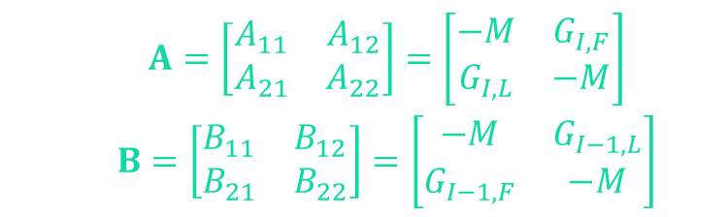


$$\begin{matrix} & A=\left[\begin{matrix}A_{11} & A_{12} \\ A_{21} & A_{22}\end{matrix}\right]=\left[\begin{matrix}−M & G_{I,F} \\ G_{I,L} & −M\end{matrix}\right] \\ & B=\left[\begin{matrix}B_{11} & B_{12} \\ B_{21} & B_{22}\end{matrix}\right]=\left[\begin{matrix}−M & G_{I−1,L} \\ G_{I−1,F} & −M\end{matrix}\right]\end{matrix}$$
边支付$σ$
在合作博弈中，最高总收益
$$G^{∗}=\max_{m,n∈\left\{1,2\right\}×\left\{1,2\right\}} \left(A_{mn}+B_{mn}\right)$$
$H_{I}$ 和 $H_{I−1}$的最优策略集
$$\{m^{∗},n^{∗}\}=\max_{m,n∈\left\{1,2\right\}×\left\{1,2\right\}} \left(A_{mn}+B_{mn}\right)$$
为了合理分配总收益G∗，需要计算适当的边支付$σ，$使得双赢的局面
下面来讨论边支付$σ$的确立过程
注意$，σ<0$ 表示$H_{I}$向$H_{I−1}$支付边支付， $σ>0$ 表示$H_{I−1}$向$H_{I}$支付边支付。
Notes:
为了分配总收益G∗ 合理并计算适当的侧面支付，有必要确定分歧情况下车辆的策略选择，即威胁策略[8]。值得注意的是，G的最终战略∗ 是纯粹的策略，因为它最终将由车辆执行。但威胁策略可以是混合策略，因为它只是描述车辆可接受的最低回报，不需要实际实施

Slide 19



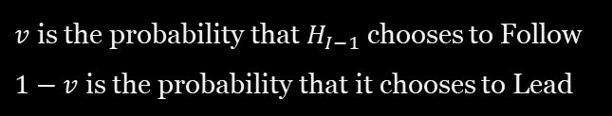
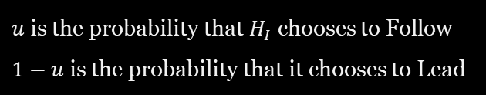
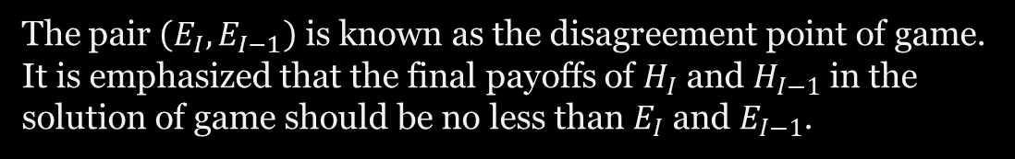

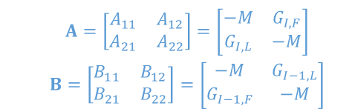
$$u={\left[\begin{matrix}u & 1−u\end{matrix}\right]}^{⊤}$$
$v=$ ${\left[v\begin{matrix} & 1−v\end{matrix}\right]}^{⊤}$
$u$ is the probability that $H_{I}$ chooses to Follow
$1−u$ is the probability that it chooses to Lead
$v$ is the probability that $H_{I−1}$ chooses to Follow
$1−v$ is the probability that it chooses to Lead
So, the expected payoffs of $H_{I}$ and $H_{I−1}$
$$\begin{matrix} & A=\left[\begin{matrix}A_{11} & A_{12} \\ A_{21} & A_{22}\end{matrix}\right]=\left[\begin{matrix}−M & G_{I,F} \\ G_{I,L} & −M\end{matrix}\right] \\ & B=\left[\begin{matrix}B_{11} & B_{12} \\ B_{21} & B_{22}\end{matrix}\right]=\left[\begin{matrix}−M & G_{I−1,L} \\ G_{I−1,F} & −M\end{matrix}\right]\end{matrix}$$
$E_{I}=u^{⊤}Av$
$$E_{I−1}=u^{⊤}Bv$$
The pair $\left(E_{I},E_{I−1}\right)$ is known as the disagreement point of game. It is emphasized that the final payoffs of $H_{I}$ and $H_{I−1}$ in the solution of game should be no less than $E_{I}$ and $E_{I−1}$.

Slide 20

So, where is the final payoffs
As a result, the solution will lie between two points, $\left(E_{I},G^{∗}−E_{I}\right)$ and $\left(G^{∗}−E_{I−1},E_{I−1}\right)$. Based on the theory in [3], we can use midpoint to represent the solution, which is given by the pair $\left(\frac{E_{l}−E_{l−1}+G^{∗}}{2},\frac{E_{I−1}−E_{l}+G^{∗}}{2}\right)$. Since
$$E_{I}+E_{I−1}=u^{⊤}(A+B)v≤G^{∗}$$
we have
$$\begin{matrix}E_{I−1} & ≤G^{∗}−E_{I} \\ E_{I} & ≤G^{∗}−E_{I−1}\end{matrix}$$
we can obtain
$$\begin{matrix} & \frac{E_{I}−E_{I−1}+G^{∗}}{2}≥\frac{E_{I}+E_{I}}{2}=E_{I} \\ & \frac{E_{I−1}−E_{I}+G^{∗}}{2}≥\frac{E_{I−1}+E_{I−1}}{2}=E_{I−1}\end{matrix}$$
Notes:
3. T. S. Ferguson, A Course in Game Theory. Singapore: World Scientific, 2020, sec. 17, pp. 208–227.
只说了为什么是解，没说为什么最优。

Slide 21
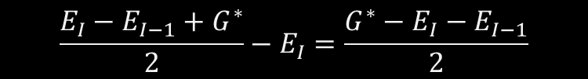
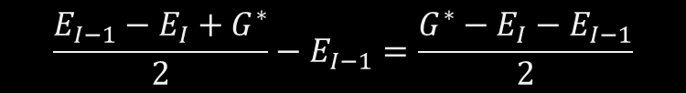
So, where is the final payoffs
查了文献[3]，即A Course in Game Theory中，我觉得可以补充证明。即因为
$$\frac{E_{I}−E_{I−1}+G^{∗}}{2}−E_{I}=\frac{G^{∗}−E_{I}−E_{I−1}}{2}$$
$$\frac{E_{I−1}−E_{I}+G^{∗}}{2}−E_{I−1}=\frac{G^{∗}−E_{I}−E_{I−1}}{2}$$
$\left(\frac{E_{I}−E_{I−1}+G^{∗}}{2},\frac{E_{I−1}−E_{I}+G^{∗}}{2}\right)到两个期望的距离$相同，所以双方都比较满意，可以作为解。
Notes:
3. T. S. Ferguson, A Course in Game Theory. Singapore: World Scientific, 2020, sec. 17, pp. 208–227.

Slide 22
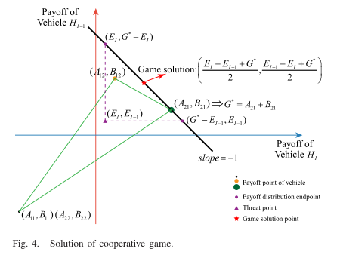
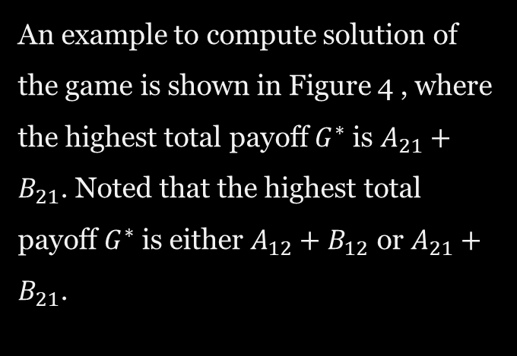
Example
An example to compute solution of the game is shown in Figure 4 , where the highest total payoff $G^{∗}$ is $A_{21}+B_{21}$. Noted that the highest total payoff $G^{∗}$ is either $A_{12}+B_{12}$ or $A_{21}+B_{21}$.

Slide 23
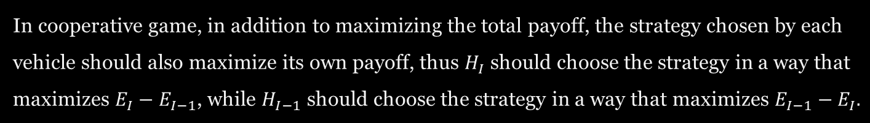
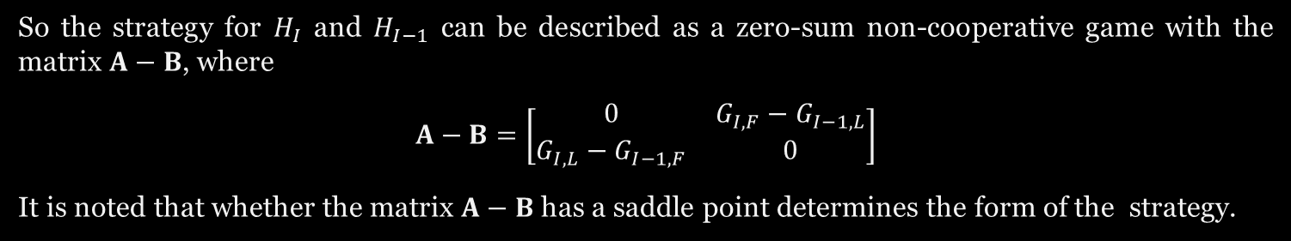
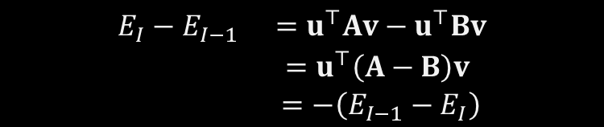
How to determine u and v
In cooperative game, in addition to maximizing the total payoff, the strategy chosen by each vehicle should also maximize its own payoff, thus $H_{I}$ should choose the strategy in a way that maximizes $E_{I}−E_{I−1}$, while $H_{I−1}$ should choose the strategy in a way that maximizes $E_{I−1}−E_{I}.$
$$\begin{matrix}E_{I}−E_{I−1} & =u^{⊤}Av−u^{⊤}Bv \\ & =u^{⊤}\left(A−B\right)v \\ & =−\left(E_{I−1}−E_{I}\right)\end{matrix}$$
So the strategy for $H_{I}$ and $H_{I−1}$ can be described as a zero-sum non-cooperative game with the matrix $A−B$, where
$$A−B=\left[\begin{matrix}0 & G_{I,F}−G_{I−1,L} \\ G_{I,L}−G_{I−1,F} & 0\end{matrix}\right]$$
It is noted that whether the matrix $A−B$ has a saddle point determines the form of the strategy.
saddle point ---------- the minimum in row, the maximum in column
Notes:
确定了u和v可以进而确定两个车的期望，进而确定边支付策略，此乃重中之重。为什么要找这样一个点呢，解释一下，参考文献Game theory第。

Slide 24

How to determine u and v
2.1 Saddle points.[1] Occasionally it is easy to solve the game. If some entry $a_{ij}$ of the matrix $A$ has the property that (1) $a_{ij}$ is the minimum of the $i$ th row, and (2) $a_{ij}$ is the maximum of the $j$ th column, then we say $a_{ij}$ is a saddle point. If $a_{ij}$ is a saddle point, then Player I can then win at least $a_{ij}$ by choosing row $i$, and Player II can keep her loss to at most $a_{ij}$ by choosing column $j$. Hence $a_{ij}$ is the value of the game.
Notes:
[1]Game theory,P62。

Slide 25
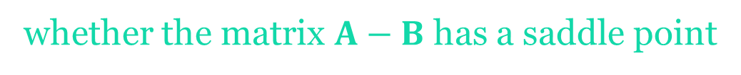

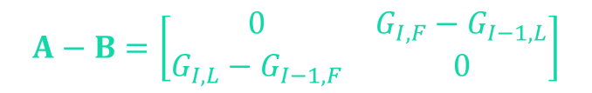
whether the matrix $A−B$ has a saddle point
① If $A−B$ has a saddle point:
$$A−B=\left[\begin{matrix}0 & G_{I,F}−G_{I−1,L} \\ G_{I,L}−G_{I−1,F} & 0\end{matrix}\right]$$
This means that
$$(A−B)_{12}×(A−B)_{21}<0$$
and the saddle point of $A−B$ is either $(A−B)_{11}$ or $(A−B)_{22}$, such that the strategy set of $H_{I}$ and $H_{I−1}$ is (Follow, Follow) or $($ Lead, Lead $)$, while $u=v={\left[\begin{matrix}1 & 0\end{matrix}\right]}^{⊤}$ or $u=v={\left[\begin{matrix}0 & 1\end{matrix}\right]}^{⊤}$. Hence,
$$E_{I}=E_{I−1}=0$$
Notes:
实际上这种情况不被允许出现，换言之不改变EID。

Slide 26

whether the matrix $A−B$ has a saddle point
② If $A−B$ has no saddle point:
In this case, the strategy is a mixed strategy where $0<u,v<1$. According to [4], we have that
$$\begin{matrix}u & =\frac{1(A−B)^{∗}}{1(A−B)^{∗}1^{⊤}}, \\ v & =\frac{(A−B)^{∗}1^{⊤}}{1(A−B)^{∗}1^{⊤}}, \\ E_{I}−E_{I−1} & =\frac{|A−B|}{1(A−B)^{∗}1^{⊤}}\end{matrix}$$
where 1 is the row vector $\left[\begin{matrix}1 & 1\end{matrix}\right]$, * is the adjoint of matrix, and $|⋅|$ is the determinant of matrix.
Notes:
被允许的情况
[4] G. Owen, Game Theory. Bingley, U.K.: Emerald, 2013, sec. 2, pp. 13–30.
证明过程见mat18页。事实上，这是一个定理。

Slide 27

whether the matrix $A−B$ has a saddle point
③ If $A=B$
$$\begin{matrix}E_{I}−E_{I−1} & =u^{⊤}Av−u^{⊤}Bv \\ & =u^{⊤}\left(A−B\right)v \\ & =0\end{matrix}$$
$$E_{I}=E_{I−1}$$
Actually, the solution of game obtained in this case is consistent with case ①, but case ① and case ② are more likely to occur in practice.
Notes:
维持现状就好，没有必要做什么。这种情况出现的比较少。

Slide 28

side payment 𝜎
Consequently, after obtaining the expected payoff of each player, the side payment $σ$ can be computed by
$$\begin{matrix}σ & =\frac{E_{I}−E_{I−1}+G^{∗}}{2}−A_{m^{∗}n^{∗}} \\ & =−\left(\frac{E_{I−1}−E_{I}+G^{∗}}{2}−B_{m^{∗}n^{∗}}\right)\end{matrix}$$

Slide 29
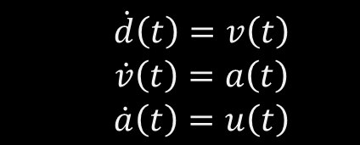

最优控制中的车辆动力学
$$\begin{matrix} & \dot{d}\left(t\right)=v\left(t\right) \\ & \dot{v}\left(t\right)=a\left(t\right) \\ & \dot{a}\left(t\right)=u\left(t\right)\end{matrix}$$
$$\begin{matrix} & ℒ_{k,p}=ℳ_{k,p}+γ⋅\left(𝒥_{k,p}\right) \\ & =C_{k}𝒯_{k,p}+γ\frac{1}{2}\int_{{\dot{T}}^{i}}^{{\tilde{T}}_{k,p}}{ } w_{2}⋅{\left(a_{k,p}\left(t\right)\right)}^{2}+w_{1}⋅{\left(u_{k,p}\left(t\right)\right)}^{2}dt\end{matrix}$$
博弈确定后随之确定
燃油及舒适度成本，待优化

Slide 30


最优控制中的车辆动力学
$$\begin{matrix} & \\ & min J_{k,p}=γ\frac{1}{2}\int_{{\dot{T}}^{i}}^{{\tilde{T}}_{k,p}}{ } w_{2}⋅{\left(a_{k,p}\left(t\right)\right)}^{2}+w_{1}⋅{\left(u_{k,p}\left(t\right)\right)}^{2}dt\end{matrix}$$
$$\begin{matrix} & \dot{d}\left(t\right)=v\left(t\right) \\ & \dot{v}\left(t\right)=a\left(t\right) \\ & \dot{a}\left(t\right)=u\left(t\right)\end{matrix}$$
Pontryagins Maximum Principe 庞特里亚金最大化原理
此定理是指在所有可能的控制中，让“控制哈密顿量”（control Hamiltonian）取极值

Slide 31

令 $x$ 为在输入为 $u$ 时，动态系统的状态，且满足以下条件
$$\overset{˙}{x}=f(x,u), x(0)=x_{0}, u(t)∈𝒰, t∈[0,T]$$
其中 $𝒰$ 为可行控制的集合 $T$ 为系统的结束时间。 控制 $u∈𝒰$ 需在所有 $t∈[0,T]$ 内使目标泛函 $J$ 最小化，目标泛函 $J$ 随应用而定，可以写成
$$J=Ψ(x(T))+\int_{0}^{T}{ }L(x(t),u(t))dt$$
系统动态的限制可以用导入时变拉格朗日乘数向量 $λ$ 的方式和 $L$ 相加，而拉格朗日乘数向量 $λ$ 的元素称为系统的协态（costate)。因此可以建构在所有 $t∈[0,T]$ 的哈密顿量为:
$$H(x(t),u(t),λ(t),t)=λ^{T}(t)f(x(t),u(t))+L(x(t),u(t))$$
其中 $λ^{T}$ 是 $λ$ 的转置。
基本原理

Slide 32
令 $x$ 为在输入为 $u$ 时，动态系统的状态，且满足以下条件
$$\overset{˙}{x}=f(x,u), x(0)=x_{0}, u(t)∈𝒰, t∈[0,T]$$
其中 $𝒰$ 为可行控制的集合 $T$ 为系统的结束时间。 控制 $u∈𝒰$ 需在所有 $t∈[0,T]$ 内使目标泛函 $J$ 最小化，目标泛函 $J$ 随应用而定，可以写成
$$J=Ψ(x(T))+\int_{0}^{T}{ }L(x(t),u(t))dt$$
系统动态的限制可以用导入时变拉格朗日乘数向量 $λ$ 的方式和 $L$ 相加，而拉格朗日乘数向量 $λ$ 的元素称为系统的协态（costate)。因此可以建构在所有 $t∈[0,T]$ 的哈密顿量为:
$$H(x(t),u(t),λ(t),t)=λ^{T}(t)f(x(t),u(t))+L(x(t),u(t))$$
其中 $λ^{T}$ 是 $λ$ 的转置。
基本原理

Slide 33

首先写出哈密顿函数
$$H(x(t),u(t),λ(t),t)=λ^{T}(t)f(x(t),u(t))+L(x(t),u(t))$$
依次写出协态方程${\dot{λ}}_{ }=−\frac{∂H}{∂x}$和控制方程$\frac{∂H}{∂u}=0$。
依据协态方程，控制方程以及本来的状态方程，求解满足微分方程的最优控制u。
确定系统的边界条件（起始或终止时刻）。
求解系统的最优控制。
求解哈密顿函数

Slide 34

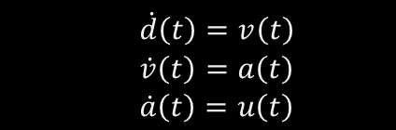





在该篇论文中，车辆的状态方程
初始状态与最终状态有
比照分析
$$\begin{matrix} & \dot{d}\left(t\right)=v\left(t\right) \\ & \dot{v}\left(t\right)=a\left(t\right) \\ & \dot{a}\left(t\right)=u\left(t\right)\end{matrix}$$
$$a\left(\dot{T}\right),v\left(\dot{T}\right) depend on vehicle$$
$$p\left(\dot{T}\right)=D$$
$$a\left(\tilde{T}\right)=0,v\left(\tilde{T}\right)=\tilde{v},p\left(\tilde{T}\right)=0$$
$$𝒥_{ }=\frac{1}{2}\int_{{\dot{T}}^{i}}^{{\tilde{T}}_{k,p}}{ } w_{2}⋅{\left(a_{k,p}\left(t\right)\right)}^{2}+w_{1}⋅{\left(u_{k,p}\left(t\right)\right)}^{2}dt$$
目标泛函 $J$
$L=\frac{1}{2}$ $w_{2}⋅{\left(a_{ }\left(t\right)\right)}^{2}+\frac{1}{2}w_{1}⋅{\left(u_{ }\left(t\right)\right)}^{2}$
时变拉格朗日乘数，即协态$λ=\left[\begin{matrix}λ_{1} & λ_{2} & λ_{3}\end{matrix}\right]$，故哈密尔顿量
$$Φ=\frac{1}{2}w_{2}a^{2}+\frac{1}{2}w_{1}u^{2}+λ_{1}v+λ_{2}a+λ_{3}u$$

Slide 35

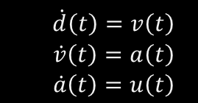

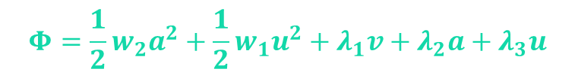
$$Φ=\frac{1}{2}w_{2}a^{2}+\frac{1}{2}w_{1}u^{2}+λ_{1}v+λ_{2}a+λ_{3}u$$
求解极值
$$\frac{∂Φ}{∂u}=w_{1}u+λ_{3}=0$$
控制方程
$$\begin{matrix} & \frac{∂Φ}{∂λ_{1}}=\dot{d}=v \\ & \frac{∂Φ}{∂λ_{2}}=\dot{v}=a \\ & \frac{∂Φ}{∂λ_{3}}=\dot{a}=u \\ & {\dot{λ}}_{1}=−\frac{∂Φ}{∂d}=0 \\ & {\dot{λ}}_{2}=−\frac{∂Φ}{∂v}=−λ_{1} \\ & {\dot{λ}}_{3}=−\frac{∂Φ}{∂a}=−w_{2}a−λ_{2}\end{matrix}$$
状态方程，本来就有。
$$\begin{matrix} & \dot{d}\left(t\right)=v\left(t\right) \\ & \dot{v}\left(t\right)=a\left(t\right) \\ & \dot{a}\left(t\right)=u\left(t\right)\end{matrix}$$
协态方程，需要推导
Notes:
下面来分析一下这个证明过程。比较复杂，需要用到欧拉-拉格朗日方程。

Slide 36




$$Φ=\frac{1}{2}w_{2}a^{2}+\frac{1}{2}w_{1}u^{2}+λ_{1}v+λ_{2}a+λ_{3}u$$
解得
$$\begin{matrix}u= & c_{1}{We}^{W_{ }t}−c_{2}{We}^{−W_{ }t}+\frac{c_{3}}{w_{2}} \\ a= & c_{1}e^{W_{ }t}+c_{2}e^{−W_{ }t}+\frac{c_{3}}{w_{2}}t−\frac{c_{4}}{w_{2}} \\ v= & c_{1}W^{−1}e^{W_{2}}−c_{2}W^{−1}e^{−W_{t}}+\frac{1}{2}\frac{c_{3}}{w_{2}}t^{2}−\frac{c_{4}}{w_{2}}t+c_{5} \\ p= & c_{1}W^{−2}e^{W_{t}}+c_{2}W^{−2}e^{−W_{t}}+\frac{1}{6}\frac{c_{3}}{w_{2}}t^{3}−\frac{1}{2}\frac{c_{4}}{w_{2}}t^{2}+c_{5}t+c_{6} \\ & \end{matrix}$$
where $W=\sqrt{\frac{w_{2}}{w_{1}}}$, and $c_{1},c_{2},c_{3},c_{4},c_{5},c_{6}$ are 依赖于初始与终止状态的积分常数。
$$a\left(\dot{T}\right),v\left(\dot{T}\right) 已知$$
$$p\left(\dot{T}\right)=D$$
$$a\left(\tilde{T}\right)=0,v\left(\tilde{T}\right)=\tilde{v},p\left(\tilde{T}\right)=0$$

Slide 37

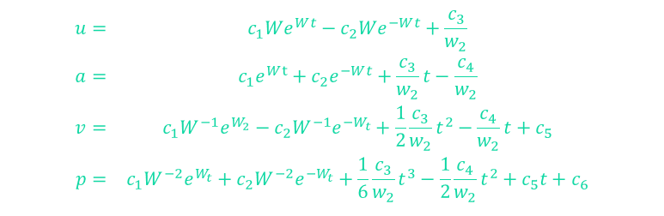



$c_{1},c_{2},c_{3},c_{4},c_{5},c_{6}$确定
$$\left[\begin{matrix}a\left(\overset{∘}{T}\right) \\ v\left(\overset{∘}{T}\right) \\ p\left(\tilde{T}\right) \\ a\left(\tilde{T}\right) \\ v\left(\tilde{T}\right) \\ p\left(\tilde{T}\right)\end{matrix}\right]=R×\left[\begin{matrix}c_{1} \\ c_{2} \\ c_{3} \\ c_{4} \\ c_{5} \\ c_{6}\end{matrix}\right]$$
$$\left[\begin{matrix}c_{1} \\ c_{2} \\ c_{3} \\ c_{4} \\ c_{5} \\ c_{6}\end{matrix}\right]=R^{−1}×\left[\begin{matrix}a\left(\dot{T}\right) \\ v\left(\dot{T}\right) \\ p\left(\dot{T}\right) \\ a\left(\tilde{T}\right) \\ v\left(\tilde{T}\right) \\ p\left(\tilde{T}\right)\end{matrix}\right]$$
$$R=\left[\begin{matrix}e^{W\dot{T}} & e^{−W\dot{T}} & \frac{1}{w_{2}}\dot{T} & −\frac{1}{w_{2}} & 0 & 0 \\ W^{−1}e^{W\dot{T}} & −W^{−1}e^{−W\dot{T}} & \frac{1}{2}\frac{1}{w_{2}}{\dot{T}}^{2} & −\frac{1}{w_{2}}{\dot{T}}^{2} & 1 & 0 \\ W^{−2}e^{W\dot{T}} & W^{−2}e^{−W\dot{T}} & \frac{1}{6}\frac{1}{w_{2}}{\dot{T}}^{3} & −\frac{1}{2}\frac{1}{w_{2}}{\dot{T}}^{2} & \dot{T} & 1 \\ e^{W\tilde{T}} & e^{−W\tilde{T}} & \frac{1}{w_{2}}\tilde{T} & −\frac{1}{w_{2}} & 0 & 0 \\ W^{−1}e^{W\tilde{T}} & −W^{−1}e^{−W\tilde{T}} & \frac{1}{2}\frac{1}{w_{2}}{\tilde{T}}^{2} & −\frac{1}{w_{2}}\tilde{T} & 1 & 0 \\ W^{−2}e^{W\tilde{T}} & W^{−2}e^{−W\tilde{T}} & \frac{1}{6}\frac{1}{w_{2}}{\tilde{T}}^{3} & −\frac{1}{2}\frac{1}{w_{2}}{\tilde{T}}^{2} & \tilde{T} & 1\end{matrix}\right]$$
$$\begin{matrix}u= & c_{1}{We}^{W_{ }t}−c_{2}{We}^{−W_{ }t}+\frac{c_{3}}{w_{2}} \\ a= & c_{1}e^{W_{ }t}+c_{2}e^{−W_{ }t}+\frac{c_{3}}{w_{2}}t−\frac{c_{4}}{w_{2}} \\ v= & c_{1}W^{−1}e^{W_{2}}−c_{2}W^{−1}e^{−W_{t}}+\frac{1}{2}\frac{c_{3}}{w_{2}}t^{2}−\frac{c_{4}}{w_{2}}t+c_{5} \\ p= & c_{1}W^{−2}e^{W_{t}}+c_{2}W^{−2}e^{−W_{t}}+\frac{1}{6}\frac{c_{3}}{w_{2}}t^{3}−\frac{1}{2}\frac{c_{4}}{w_{2}}t^{2}+c_{5}t+c_{6} \\ & \end{matrix}$$

Slide 38



得到积分常数后，可以计算出每辆车在不同合作博弈策略下的收益${(H}_{l}^{i}$and $\left.H_{I−1}\right)$(收益矩阵A、B)，然后中央控制器可以确定 MS 和边支付。同时，还规划了控制区域内各车辆的运动状态方程。
MS
$$\{m^{∗},n^{∗}\}=\max_{m,n∈\left\{1,2\right\}×\left\{1,2\right\}} \left(A_{mn}+B_{mn}\right)$$
$$\begin{matrix} & σ=\frac{E_{I}−E_{I−1}+G^{∗}}{2}−A_{m^{∗}n^{∗}} \\ & =−\left(\frac{E_{I−1}−E_{I}+G^{∗}}{2}−B_{m^{∗}n^{∗}}\right)\end{matrix}$$
边支付
$$\begin{matrix}u= & c_{1}{We}^{W_{ }t}−c_{2}{We}^{−W_{ }t}+\frac{c_{3}}{w_{2}} \\ a= & c_{1}e^{W_{ }t}+c_{2}e^{−W_{ }t}+\frac{c_{3}}{w_{2}}t−\frac{c_{4}}{w_{2}} \\ v= & c_{1}W^{−1}e^{W_{2}}−c_{2}W^{−1}e^{−W_{t}}+\frac{1}{2}\frac{c_{3}}{w_{2}}t^{2}−\frac{c_{4}}{w_{2}}t+c_{5} \\ p= & c_{1}W^{−2}e^{W_{t}}+c_{2}W^{−2}e^{−W_{t}}+\frac{1}{6}\frac{c_{3}}{w_{2}}t^{3}−\frac{1}{2}\frac{c_{4}}{w_{2}}t^{2}+c_{5}t+c_{6} \\ & \end{matrix}$$
运动状态方程

Slide 39

回顾
博弈时，中央控制器应首先根据第III-B节中的解决方案计算每辆车的支付函数中的燃料和舒适成本项目J。游戏中的每辆车都有两种不同的策略，因此将计算两个不同的J。不同的策略只会导致不同最终条件。在获得项目J的值后，可以通过计算不同策略下每辆车的收益。
$$\begin{matrix} & ℒ_{k,p}=ℳ_{k,p}+γ⋅\left(𝒥_{k,p}\right) \\ & =C_{k}𝒯_{k,p}+γ\frac{1}{2}\int_{{\dot{T}}^{i}}^{{\tilde{T}}_{k,p}}{ } w_{2}⋅{\left(a_{k,p}\left(t\right)\right)}^{2}+w_{1}⋅{\left(u_{k,p}\left(t\right)\right)}^{2}dt\end{matrix}$$
根据计算的收益，每个车辆的最终策略可以通过最高总收益G∗。虽然每辆车的最终策略实现了最高的总回报，但因为最终策略不一定对每辆车都是最佳的。为了实现双赢，需要确立边支付的份额，促使每辆车都满意当前结果。
在所有博弈结束后，确定MS。在确定MS时，同时确定车辆的动力学方程也随之确定。

Slide 40
PART 04
仿真

Slide 41
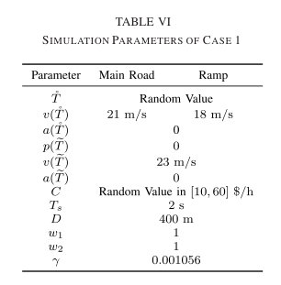
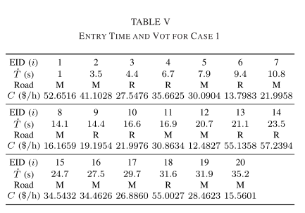
参数设置-传统场景
主路车辆比辅路车辆更快

Slide 42
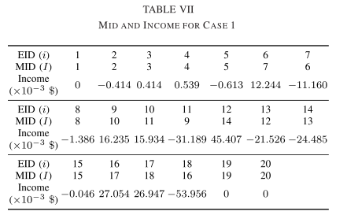
仿真结果-传统场景
从表VII中可以获得MS，并且每辆车都将按照MS的顺序通过MP，没有冲突。一般来说，i>I的车辆的收入小于0，因为它向他人支付费用以获得优先权，而i>I车辆的收入大于0，因为其通过让路给他人获得费用。对于I=I的车辆，其收入主要受特定博弈过程中的支付矩阵的影响.

Slide 43
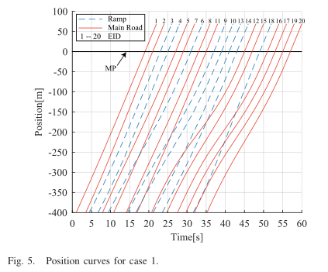
仿真结果-传统场景
每辆车的位置轨迹变化图
Notes:
n图5，曲线之间的交会意味着车辆根据合作博弈确定的MS调整合并顺序。例如，车辆H 76和H 67的位置曲线相交，使H 76在H 67之前到达MP，尽管H 76在H67之后进入控制区。只有颜色不同的位置曲线才能相交，因为颜色相同表示车辆在同一条道路上，不允许超车（交叉意味着碰撞）。

Slide 44
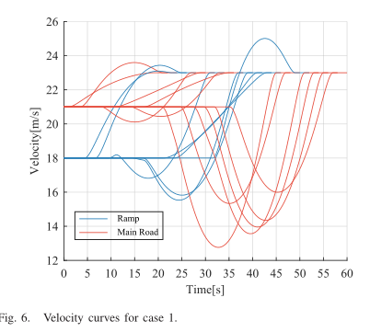
仿真结果-传统场景
每辆车的速度变化图
Notes:
速度变化比较平滑，同时最少都是12m/s。这说明没有停歇和拥堵现象。

Slide 45
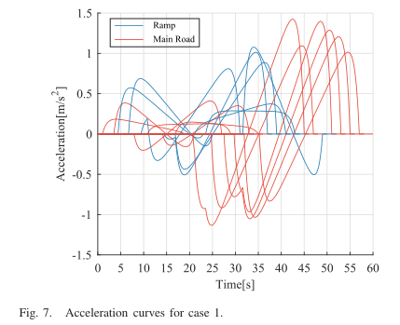
仿真结果-传统场景
每辆车的加速度变化图
Notes:
此外，图7中每辆车的加速度曲线大部分是平滑的，加速度曲线的幅度相对较小，因此不会对驾驶舒适性产生显著影响。

Slide 46
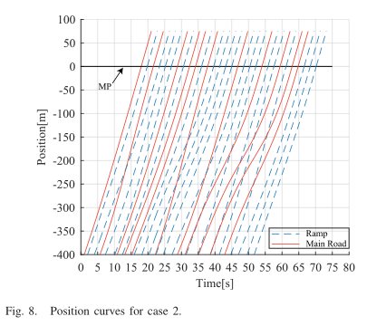
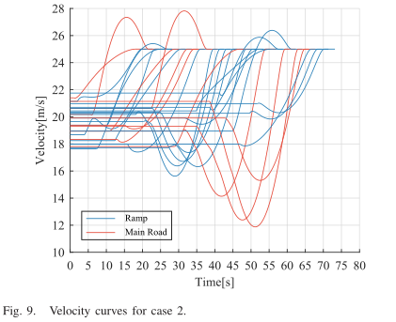
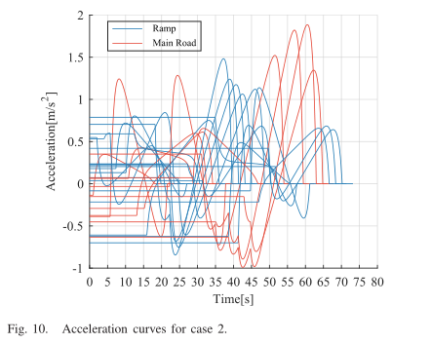
仿真结果-自动驾驶场景
主路车辆与辅路车辆速度、加速度随机
Notes:
图10中一些车辆的加速度发生了巨大变化，因为它与其他车辆玩了多个博弈，每个游戏都会更新其动态。但大多数加速度曲线相对平滑，振幅较小，不会对驾驶舒适性产生重大影响。

Slide 47
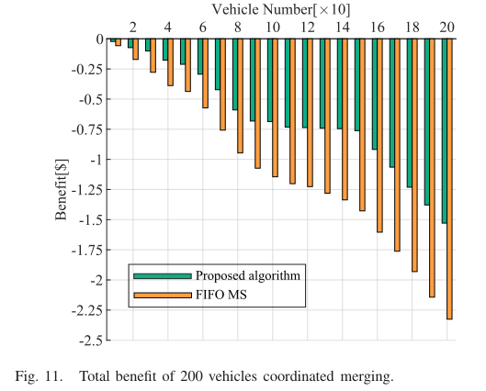
仿真结果-总效益
总效益----所有车辆在所有一对一博弈中的收入(可以为负)与效益(可以为负)之和
FIFO----无收入，无博弈，但是有效益(可以为负)。
Notes:
总效益的模拟结果如图11所示，其中我们计算了每十辆车的累计效益。车号越大，效益越低，因为博弈越来越多。
虽然这两种算法的效益都是负面的，但在每组中，所提出算法的累积效益都大于FIFO算法。该算法的累积效益最多比FIFO（车号为30）多63.8%，比FIFO（车号200）至少多34.3%。对于所提算法，每辆车的平均效益为−0.007644美元，而FIFO的平均收益为−0.011629 $. 因此，从经济效益的角度来看，所提出的方法和框架是有效的，具有应用潜力。

Slide 48
PART 05
总结及己见

Slide 49
Notes:
先总结一下，这篇论文的场景并不复杂，但是公式很多，用到的理论也横跨博弈论和控制论，把问题解决的很好。对于舒适度成本和油耗成本的考虑也比较巧。不仅从博弈论角度给出了经济效益的最优解，还用最大化原理优化着车辆的行为动力。

Slide 50
己见
Notes:
从我的角度来评点一下论文吧。刚把它吹了一波。
我来讲讲它值得优化的地方。
由于想要优化车辆动力学，把成本函数设置成为对应的形式。导致博弈产生的效益都是负的，有点不是很直观。
有提过的证明感觉缺少一部分。而且，有些结果直接引用的结论，阅读起来有门槛。
这篇文章因为缺憾才美。

Slide 51
谢谢各位的收看
Please click here to enter the title Please click here to enter the title Please click here to enter the title

